Slide 1
Odvozování schématu multi-model dat
Mgr. Sebastián Hricko

Slide 2
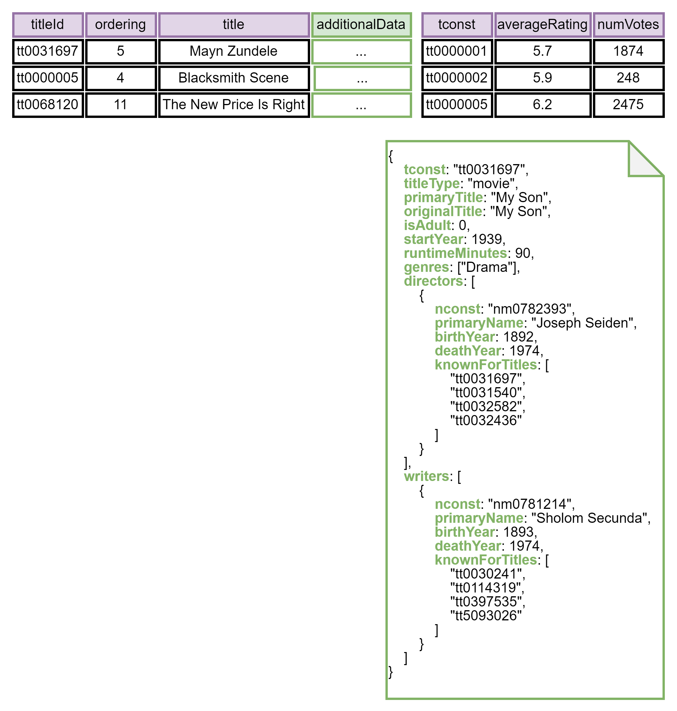
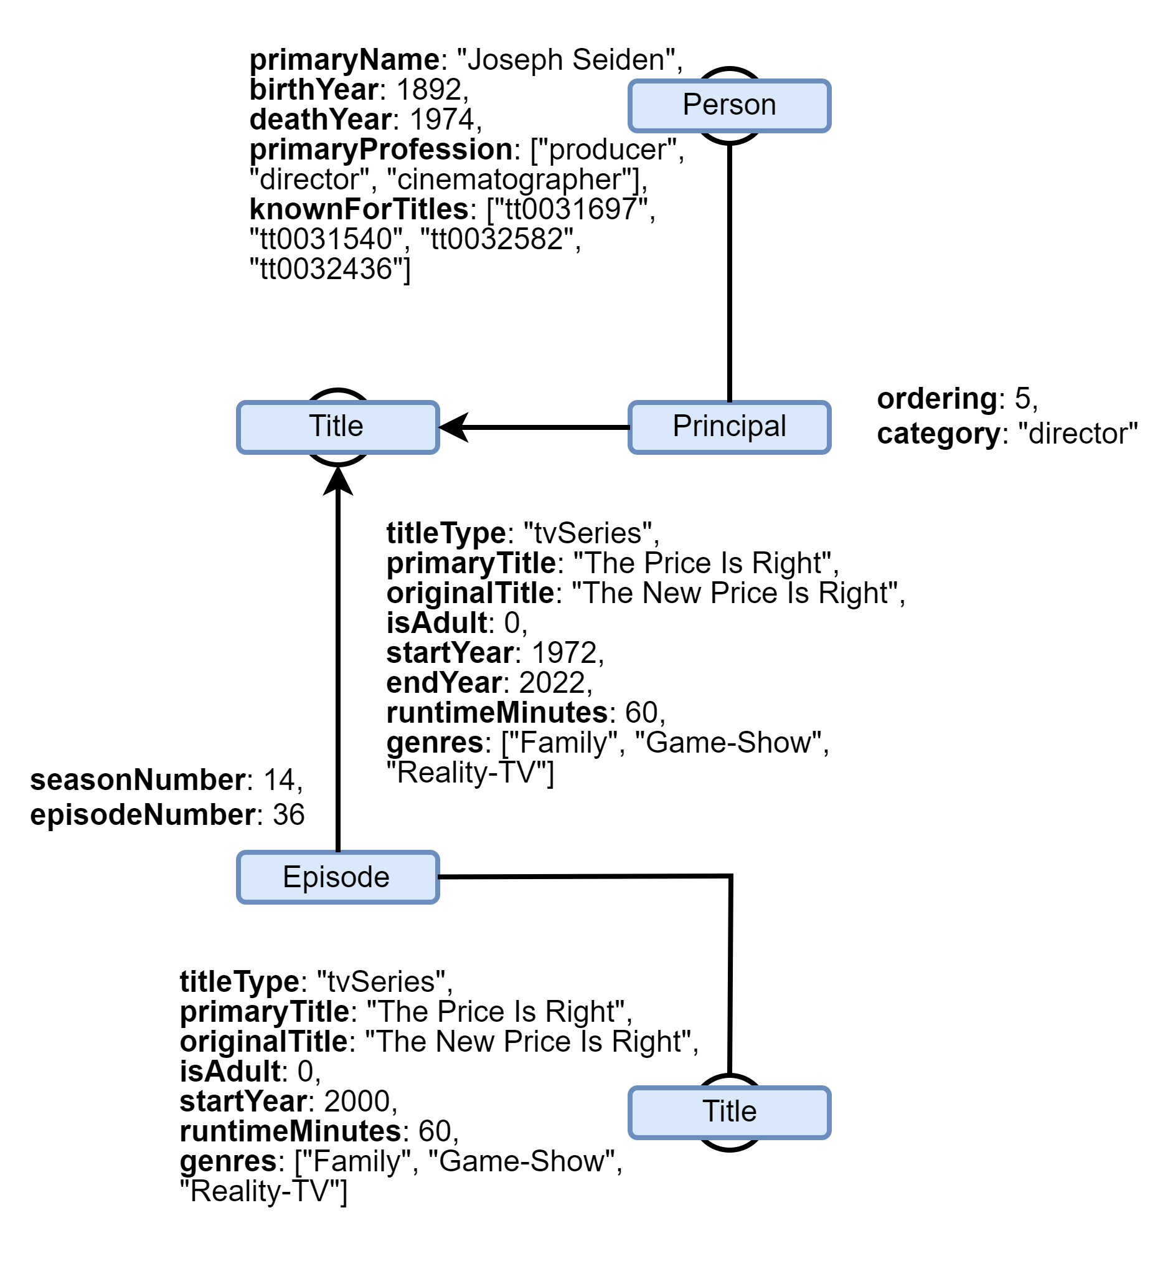
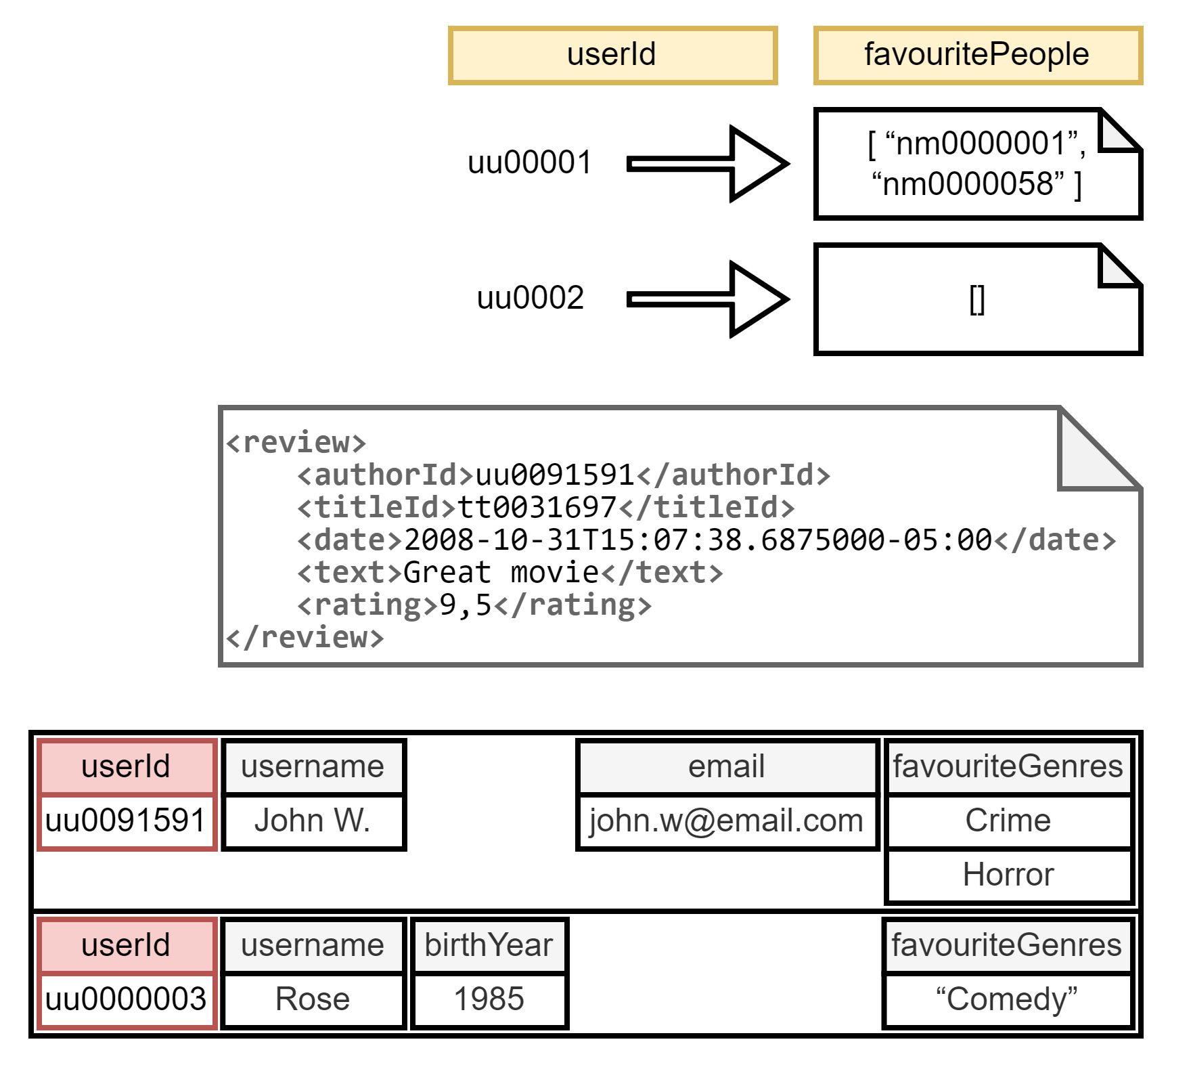
Definícia problému
Big Data: Volume, Variety, Veracity, etc.
Multi-modelové dáta
Model uloženia dát odpovedá očakávanému použitiu dát
Náročná oblasť výskumu:
Protichodné vlastnosti
Schema-less/schema-mixed/schema-full systémy
Aggregate-ignorant/aggregate-oriented modely
Komplexné štruktúry
Medzimodelové integritné obmedzenia, referencie (v rámci modelu a medzi modelmi), redundancie medzi modelmi
Neexistujú štandardy určujúce ako prepájať viac modelov
Prechod medzi modelmi: vkladanie (embedding), referencie, redundancie

Slide 3
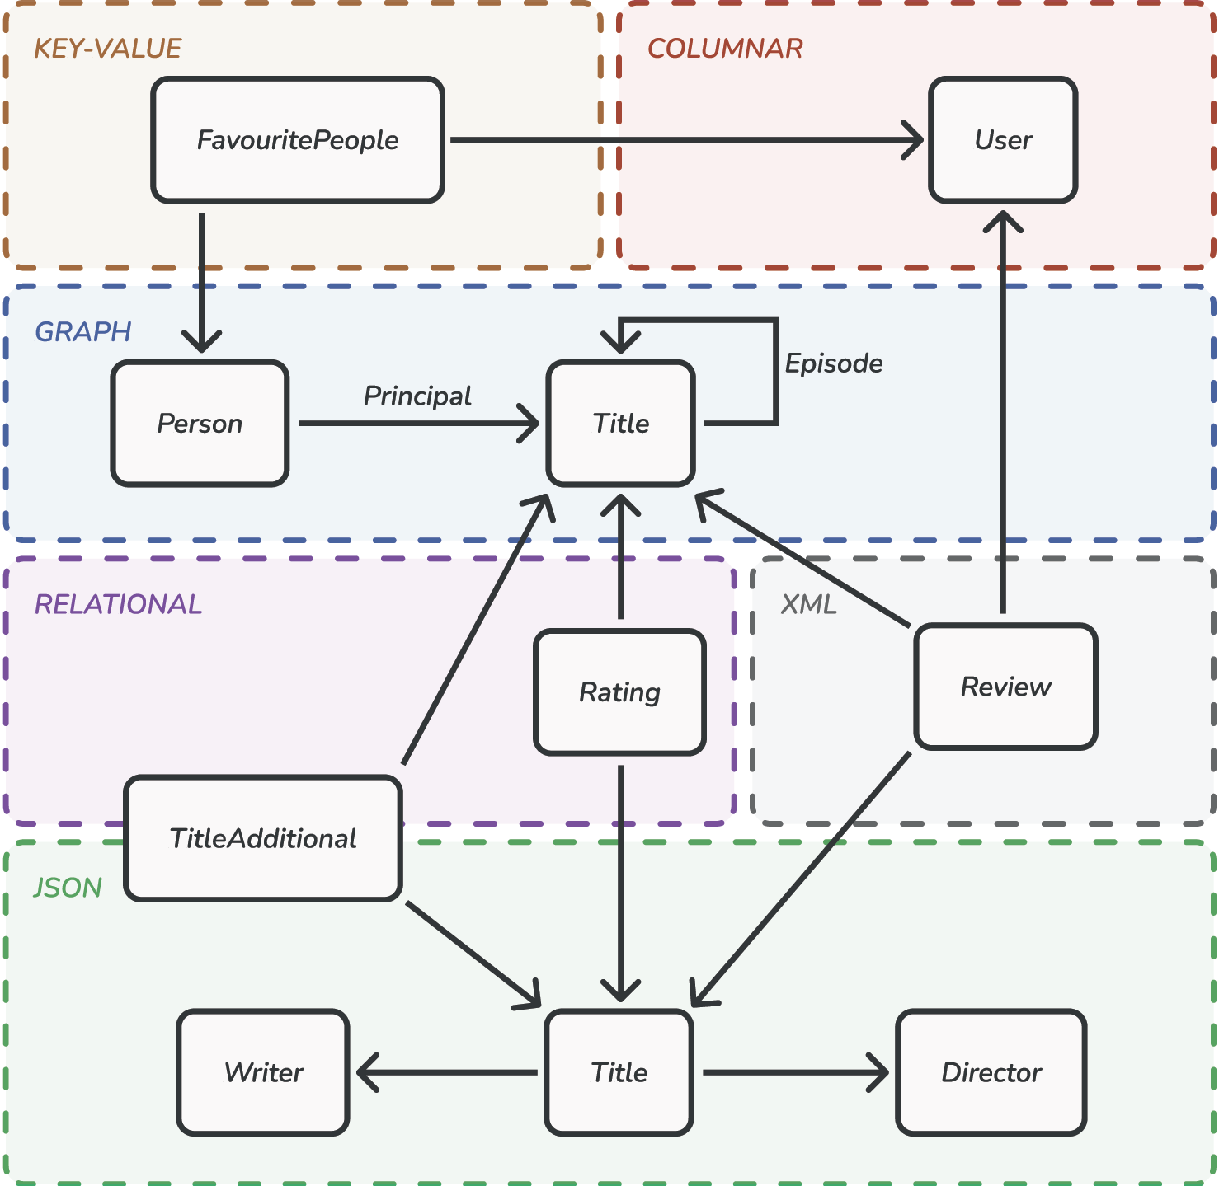
Definícia problému
Big Data: Volume, Variety, Veracity, etc.
Multi-modelové dáta
Model uloženia dát odpovedá očakávanému použitiu dát
Náročná oblasť výskumu:
Protichodné vlastnosti
Schema-less/schema-mixed/schema-full systémy
Aggregate-ignorant/aggregate-oriented modely
Komplexné štruktúry
Medzimodelové integritné obmedzenia, referencie (v rámci modelu a medzi modelmi), redundancie medzi modelmi
Neexistujú štandardy určujúce ako prepájať viac modelov
Prechod medzi modelmi: vkladanie (embedding), referencie, redundancie

Slide 4
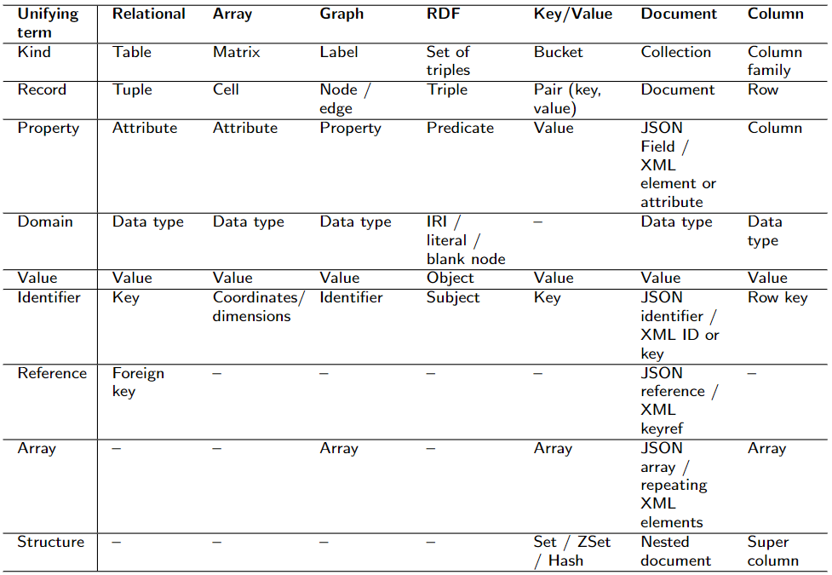
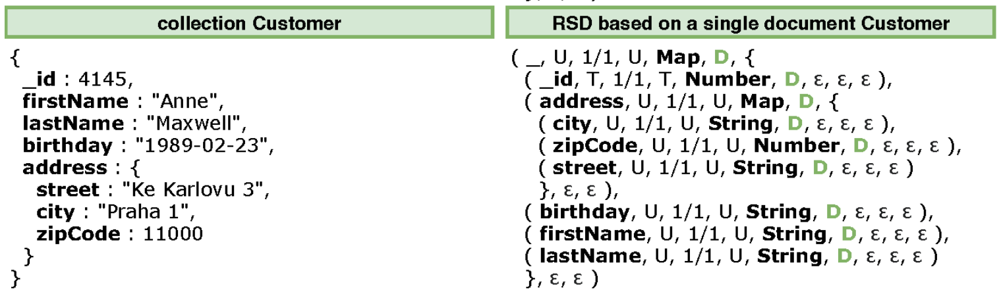
Reprezentácia multi-modelových dát
Record Schema Description (RSD)
Umožňuje popísať schému jedného kindu (alebo záznamu) bez ohľadu na jej model(y)
Reprezentácia:
Vstupu (dáta alebo schéma)
Prechodných výstupov
Výslednej multi-modelovej schémy

Slide 5
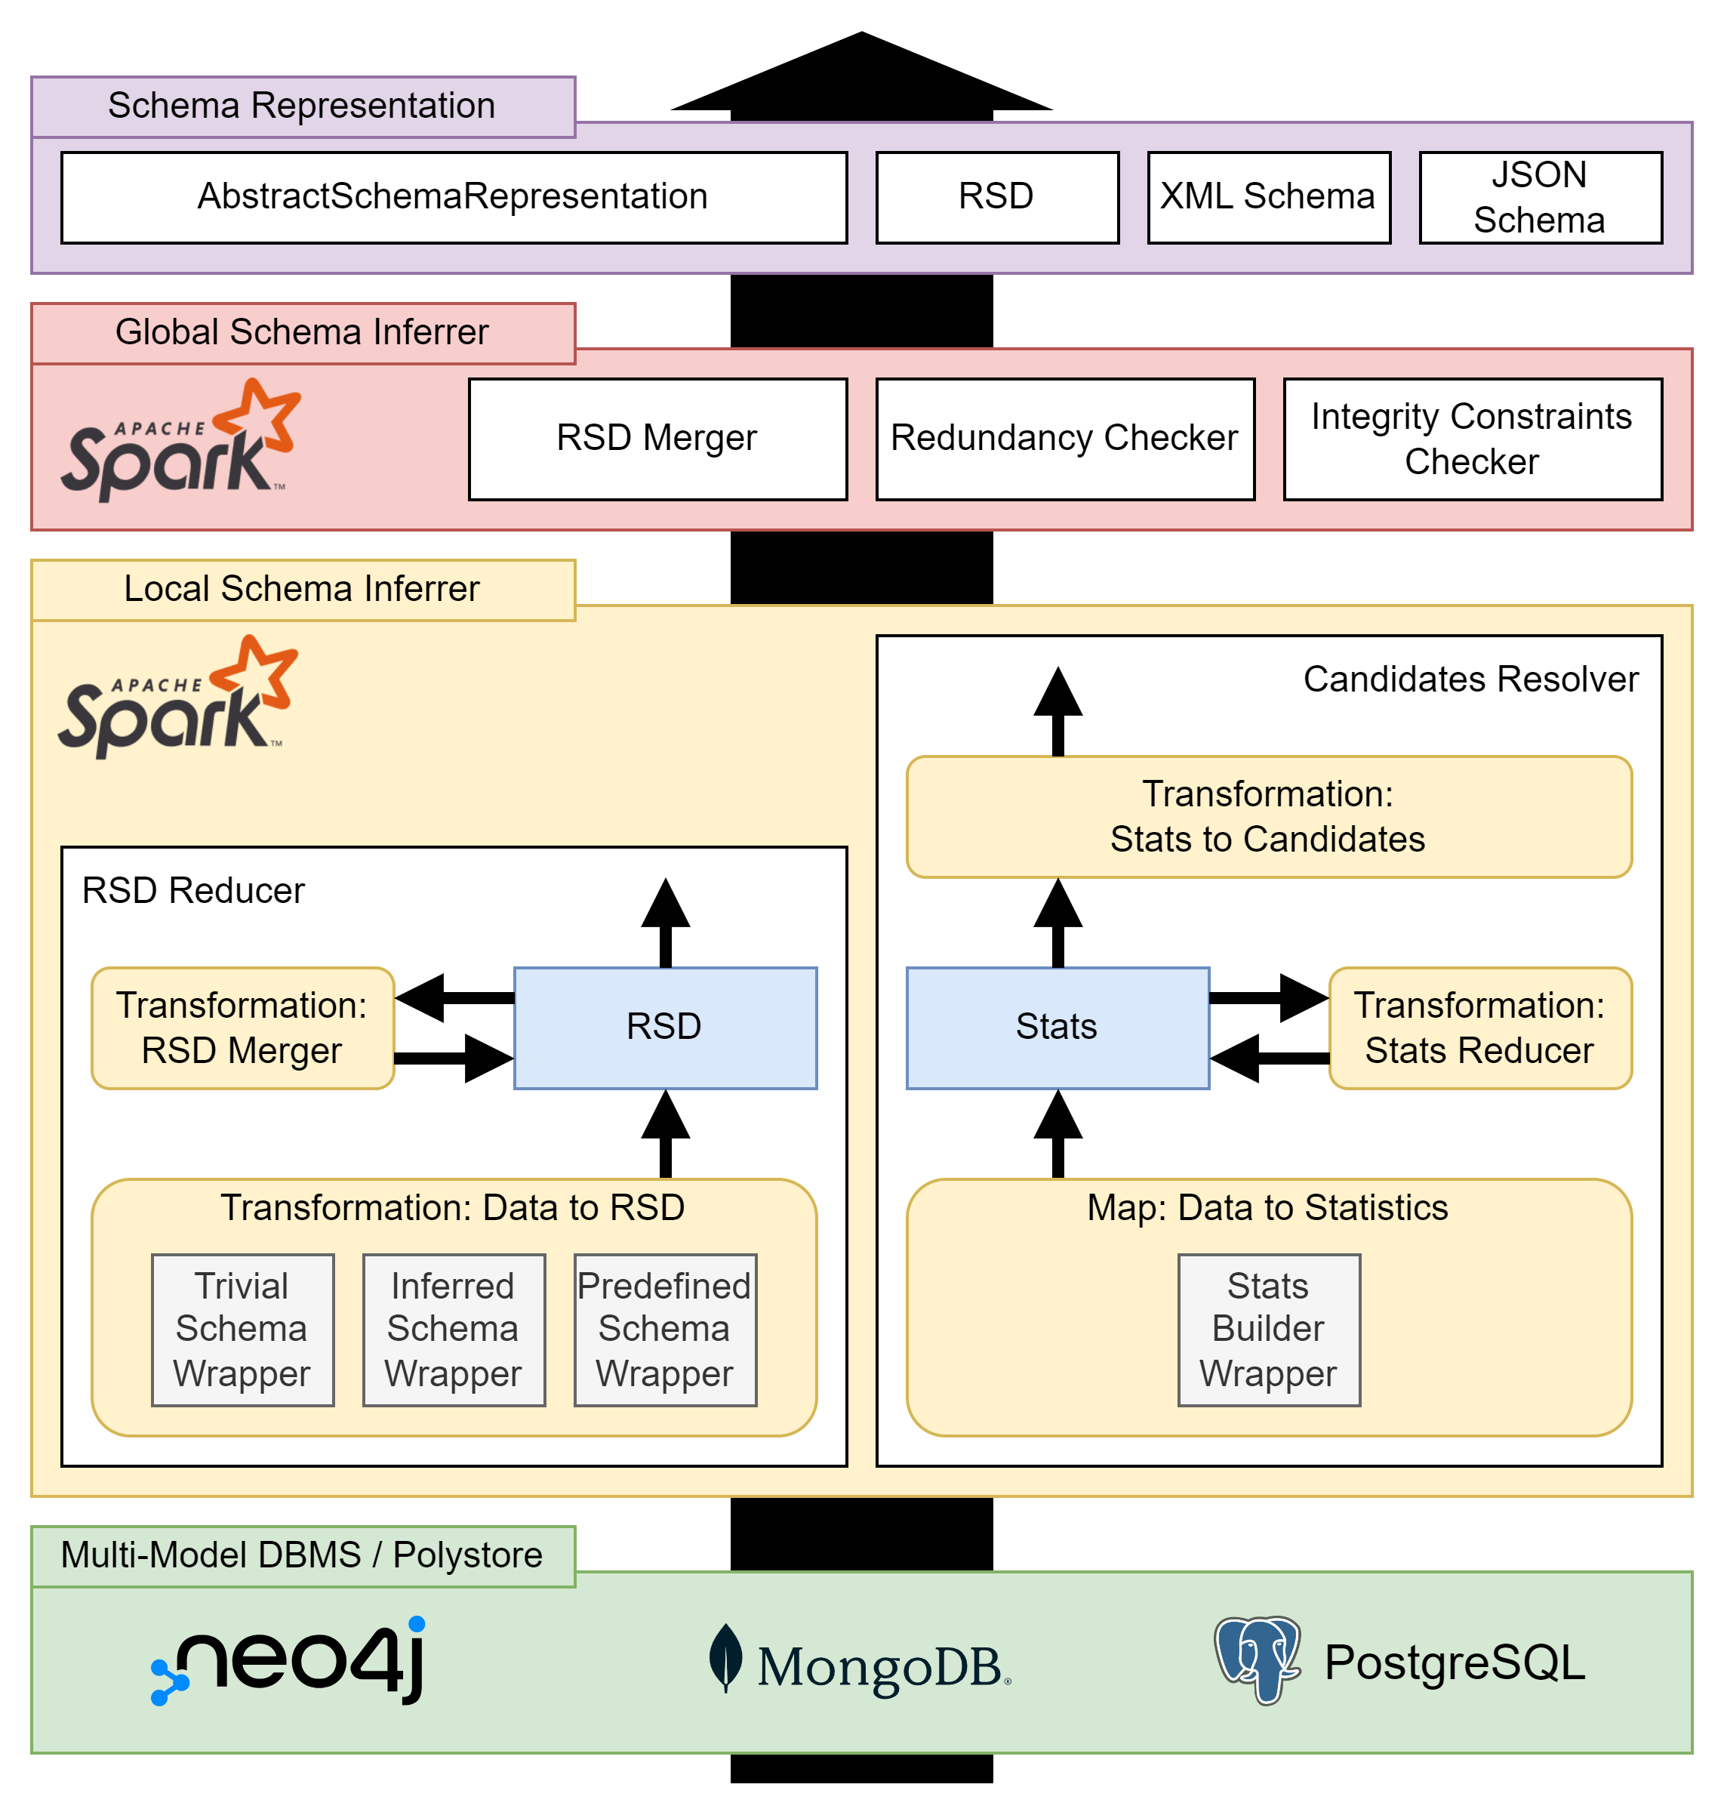
Postup riešenia
Primárne ciele navrhovaného prístupu:
Dá sa univerzálne aplikovať na multi-modelové dáta a pokryť všetky špecifiká jednotlivých modelov
Dokáže efektívne spracovať veľké množstvo dát v distribuovaných multi-modelových DBMS
3 hlavné fázy:
Local Schema Inferrer – prechádzanie dát v jednotlivých modeloch
RSD Reducer – vytváranie univerzálneho popisu údajov v jednom modeli
Candidates Resolver – spracovávanie štatistík domény
Global Schema Inferrer - spracovávanie výstupov predchádzajúcej fázy – zlúčenie RSD a validácia kandidátov na IO, referencie a redundancie
Schema Representation – poskytnutie výstupu v požadovanej reprezentácii

Slide 6
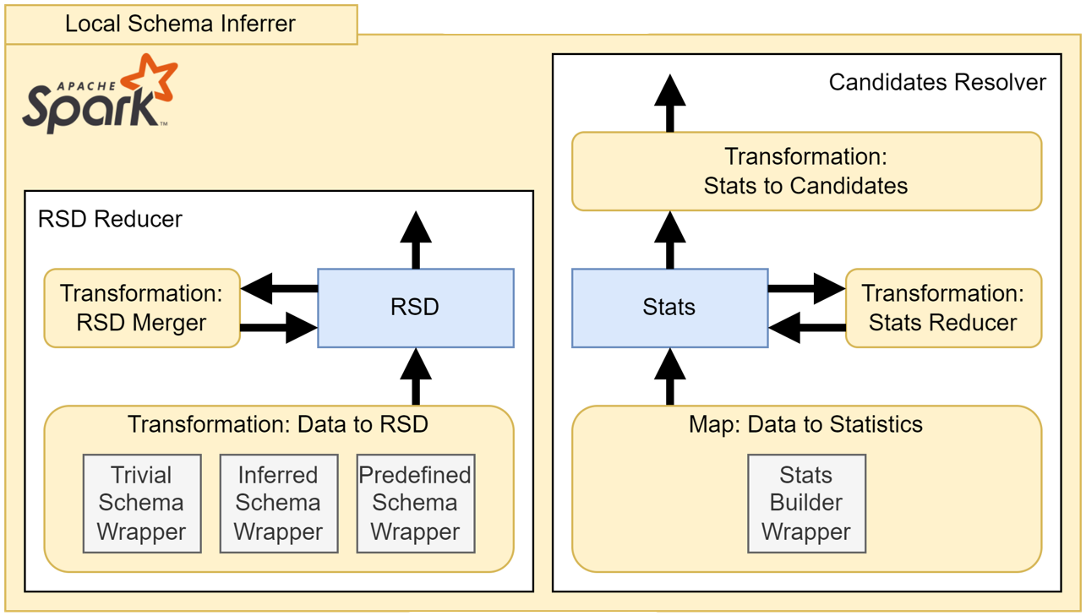
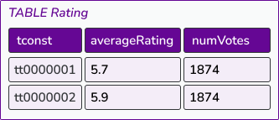
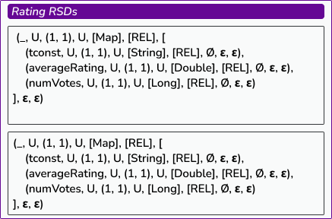
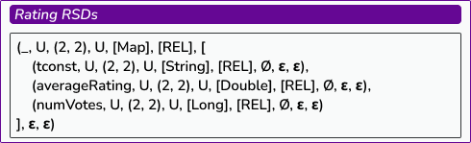
RSD Reducer Record-based Inferrer
Prechádzanie kolekcií po záznamoch
PostgreSQL tabuľka – riadky tabuľky
Redis bucket – key-value pár
Pre každý záznam je vytvorená jednoduchá schéma (RSD) kopírujúca štruktúru (rekurzívne)
Schémy jednotlivých záznamov sa zlúčia do celkového popisu kolekcie
1.
2.
3.

Slide 7
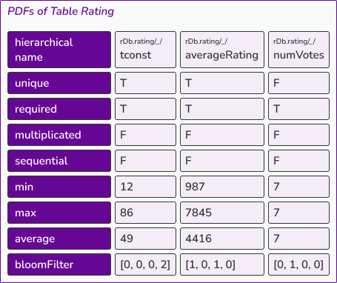
RSD Reducer Property-based Inferrer
1.
2.
Prechádzanie kolekcií po atribútoch/ properties
PostgreSQL tabuľka – stĺpce v riadkoch
Redis bucket – napr. prvky v poli (ak je value pole)
Pre každý atribut je vytvorený popis domény (PDF)
Pre každý atribut sa vygeneruje RSD ignorujúci štruktúru (bez rekurzie)
Na základe hierarchických mien a popisov domén sa vytvorí schéma kolekcie
3.

Slide 8
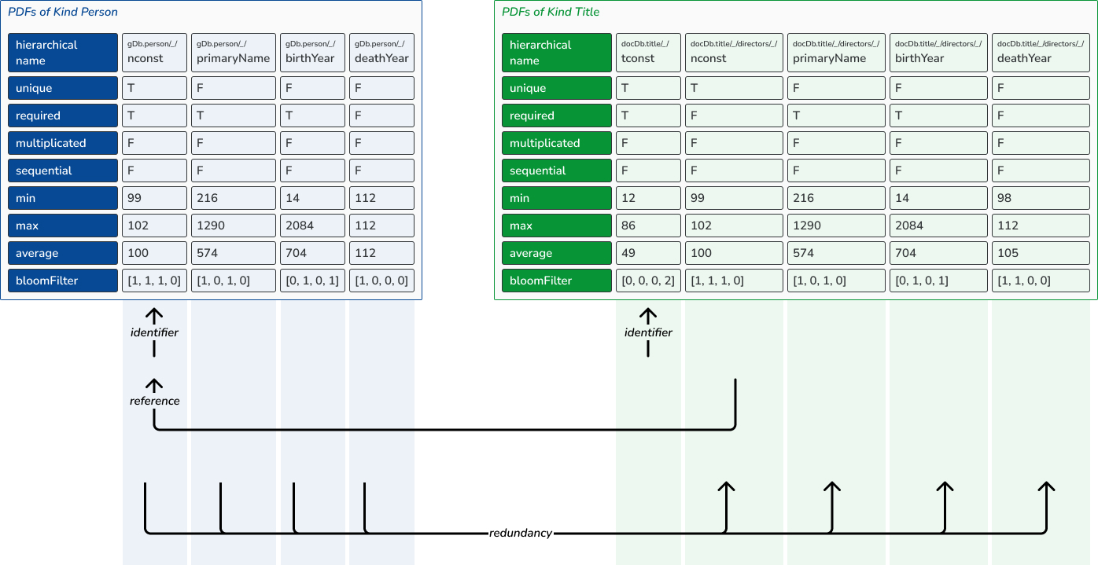
Candidate resolver Candidate miner
Základ tvorí Property-based Inferrer
Hľadáme kandidátov na identifikátory
Porovnávame exportované popisy hodnôt pre získanie referencií
Hľadáme prekryvy v hodnotách veľkosti aspoň k pre odhalenie redundancií
Získame kandidátov na Integritné obmedzenia

Slide 9
Demo
https://shricko.github.io/imdb-demo/#/

Slide 10
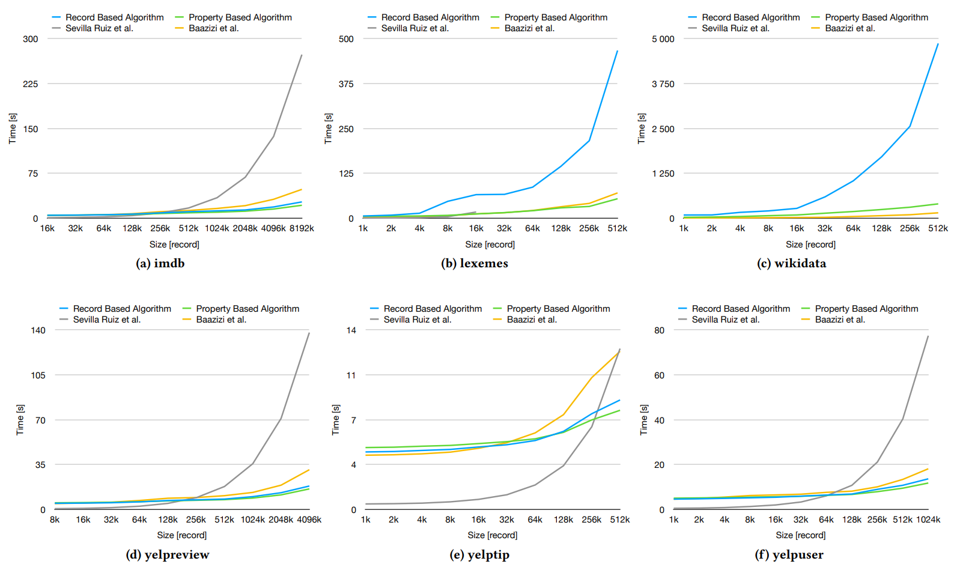
Výsledky experimentov
Porovnávanie s existujúcimi single-model prístupmi
Väčšinou boli prekonané oba existujúce prístupy (okrem 1 prípadu)
RBA lepšia pre malé, aggregate-ignorant dáta
PBA lepšia pre komplexne štrukturované, aggregate-oriented data

Slide 11
Prínosy práce
Prvý prístup pre generovanie schémy multi-modelových dát
Pracuje s dátami nezávisle od použitého modelu
Dá sa použiť pre generovanie schémy dát v bežne používaných modeloch (relačný, dokumentový (XML, JSON), kľúč-hodnota, stĺpcový, grafový)
Zisťovanie vzájomnej prepojenosti medzi dátami vo vnútri modelov aj medzi modelmi
Odhalenie redundancie v dátach
Modulárny = ľahko rozšíriteľný
Škálovateľný, podporujúci distribuovaný výpočet
Rozširuje možnosti generovania schémy aj pre single-modelové dáta (unikátnosť, regulárne výrazy, pokročilejšie referencie a redundancie)
Výsledky práce boli publikované v rámci 1 žurnálu a 2 konferencií.

